Slide 1
¿Qué es la unión europea y qué son los programas ERASmus+?
Marta Armendia santos

Slide 2
1. ¿qué es la unión europea?
Es una unión = une a países y a personas.
Es europea = está situada en Europa.
Vamos a ver:
¿Qué tienen en común los europeos?
¿Cómo se ha desarrollado la Unión Europea?
¿Qué hace hoy la UE?
¿Qué son los programas europeos ERASMUS+?

Slide 3
Europa : nuestro continente se extiende desde el océano Ártico, en el norte, al mar Mediterráneo, en el sur, y desde el océano Atlántico, al oeste, hasta las montañas de los Urales (en Rusia), al este.

Slide 4
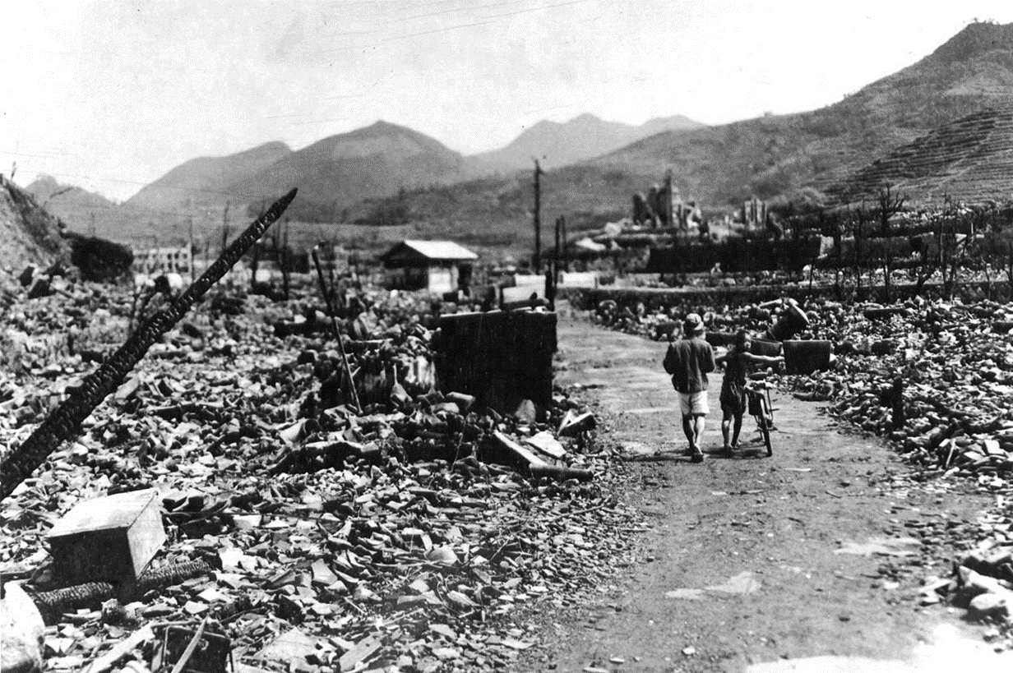
BREVE HISTORIA DE LA UNIÓN EUROPEA
Tras la II GUERRA MUNDIAL, Europa había quedado destruida. FRANCIA, ALEMANIA e ITALIA y Los países del BENELUX (Bélgica, Holanda y Luxemburgo) decidieron hacer algo para reconstruir Europa que había sido campo de batalla…

Slide 5
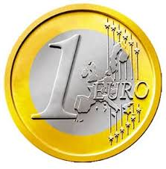
1951,- C.E.C.A. (Comunidad Europea del Carbón y el acero)
1957,- CEE (Comunidad Económica Europea)
1985,- Mercado Único
1986 CEE Unión Económica y políticas comunes
1991 Tratado de Maastricht o de la Unión Económica y Monetaria

Slide 7
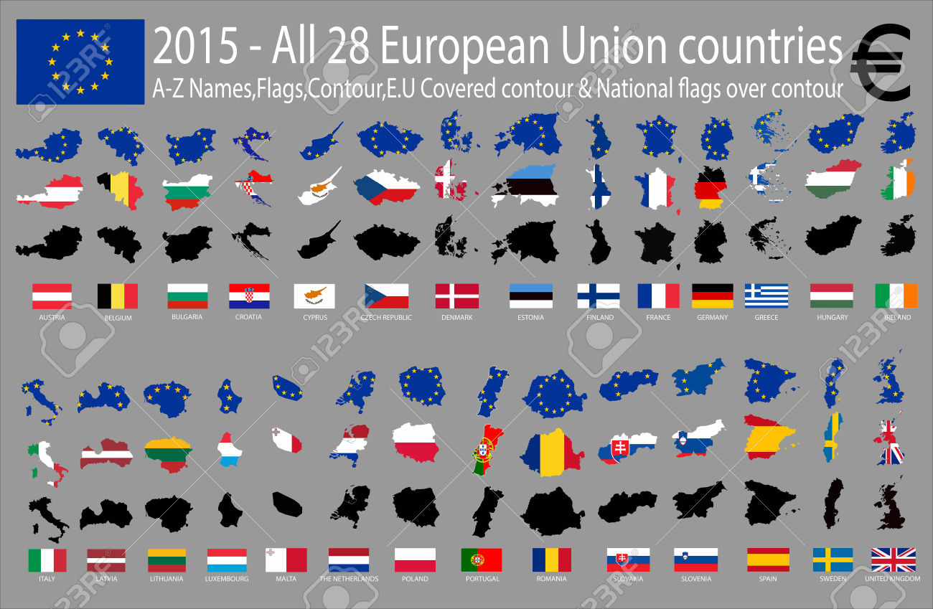

Slide 8
¿ Qué hace la Unión Europea hoy?
La UE intenta mejorar la vida de todos nosotros, por ejemplo:
limpiar el aire y luchar contra el cambio climático
hacer que las llamadas telefónicas y los SMS sean más baratos
asegurarse de que los alimentos que consumimos sean seguros
ayudar a ahorrar energía
La UE trabaja también en el espacio , con satélites que
ayudan a que los vehículos se desplacen con mayor rapidez y a que los viajes en avión sean más seguros.
Libertad para todos los ciudadanos de la UE tienen libertad para que puedan trabajar y vivir en libertad en cualquier país de la UE que elijan

Slide 9
Para cruzar la frontera entre la mayoría de los países de la UE ya no
se necesita pasaporte.
Libertad para los jóvenes
La UE ayuda a los estudiantes y los jóvenes que deseen estudiar o formarse en otro país europeo
Compartimos la misma moneda

Slide 10
¿Qué son los programas europeos ERASMUS +?
Son programas financiados por la UE, para mejorar la formación de los estudiantes y promover el intercambio de estudiantes entre los países de la Unión. Así como, mejorar las competencias de alumnos y profesores.
MODALIDADES:
K1: modalidad exclusiva para profesores
K2: modalidad para profesores y estudiantes

Slide 11
¡MUCHAS GRACIAS!

